Slide 1
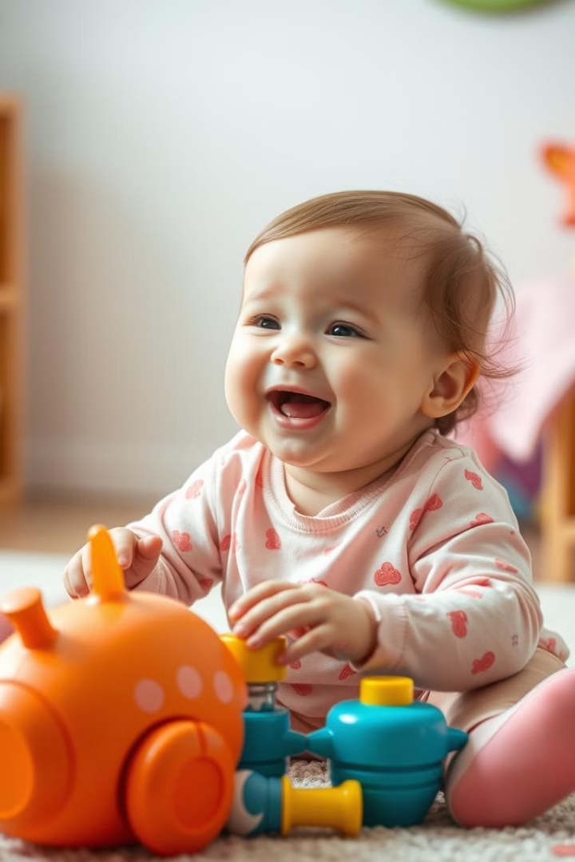
Чому важливо розвивати дрібну моторику рук у ранньому віці
Це питання хвилює багатьох батьків, адже розвиток дитини — це процес, який вимагає розуміння та уваги. Сьогодні ми розглянемо важливість дрібної моторики рук у ранньому віці та дізнаємося, як її розвивати.

Slide 2
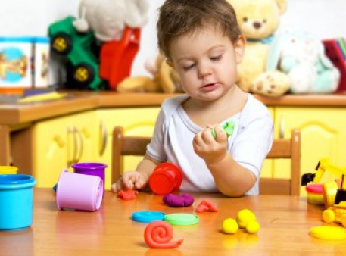
Визначення дрібної моторики та її роль у розвитку дитини
Дрібна моторика
Важливість
Це здатність контролювати дрібні рухи рук і пальців.
Вона тісно пов'язана з розвитком мозку, мови, координації, навчання та самообслуговування.

Slide 3
Етапи розвитку дрібної моторики від народження до 5 років
Новонароджений
1
Хапання, стискання, дотик.
2
6-12 місяців
Перекладання іграшок з руки в руку, вміння брати дрібні предмети.
1-2 роки
3
Малювання, малювання пальцями, будівництво з кубиків.
4
3-4 роки
Застібання гудзиків, використання ножиць, в'язання.
4-5 років
5
Письмо, дрібні завдання з використанням дрібної моторики.

Slide 4

Навички, що формуються завдяки розвитку дрібної моторики
1
Мовні навички
2
Пізнавальні навички
Розвиток моторики рук стимулює розвиток мовленнєвих центрів мозку.
Дрібна моторика допомагає розвивати логічне мислення, пам'ять та увагу.
3
Креативність
Вона сприяє розвитку творчого потенціалу та уяви дитини.

Slide 5
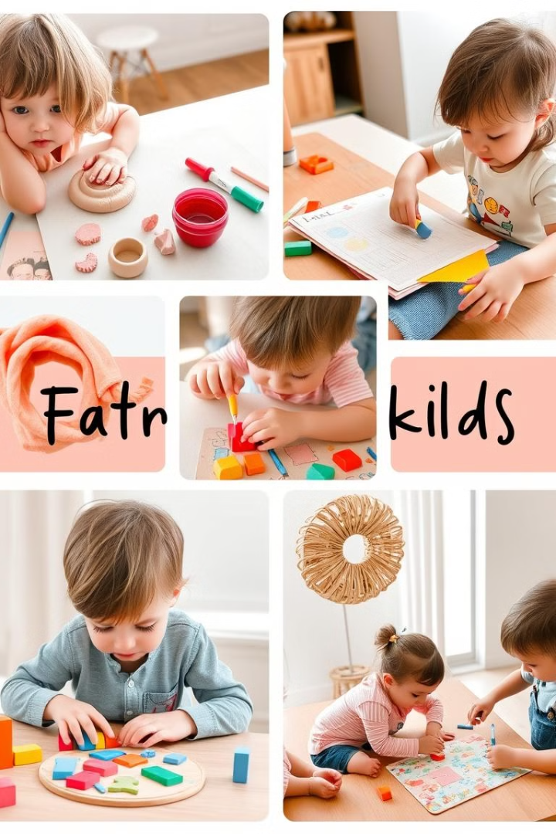
Вправи та ігри для розвитку дрібної моторики рук
Ліплення з пластиліну
Сортування дрібних предметів
Стимулює розвиток дрібних м'язів рук та пальців.
Розвиває концентрацію уваги, дрібну моторику та координацію.
Малювання та розфарбовування
Ігри з мозаїкою
Сприяє розвитку логічного мислення та дрібної моторики.
Допомагає покращити координацію рухів та розвинути творчий потенціал.

Slide 6
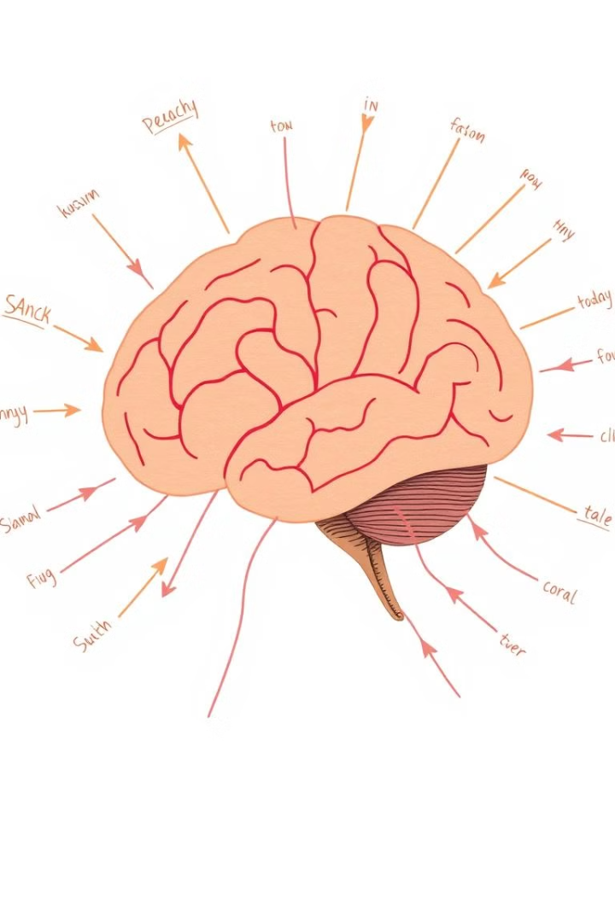



Взаємозв'язок дрібної моторики з пізнавальним і мовленнєвим розвитком
Мозок
Дрібна моторика активує різні ділянки мозку.
Пізнання
Розвиток дрібної моторики покращує пам'ять, увагу та мислення.
Мова
Вона сприяє розвитку мовленнєвих центрів та формуванню мови.

Slide 7




Поради батькам щодо розвитку дрібної моторики у повсякденному житті
Грайте разом
Надайте завдання
Читайте
Спільні ігри та завдання розвивають дрібну моторику та зміцнюють сімейні зв'язки.
Застібання гудзиків, зашнуровування взуття та інші побутові завдання допомагають розвивати моторику.
Читання книг, розглядання картинок та переказів допомагають розвивати мову та уяву.

Slide 8
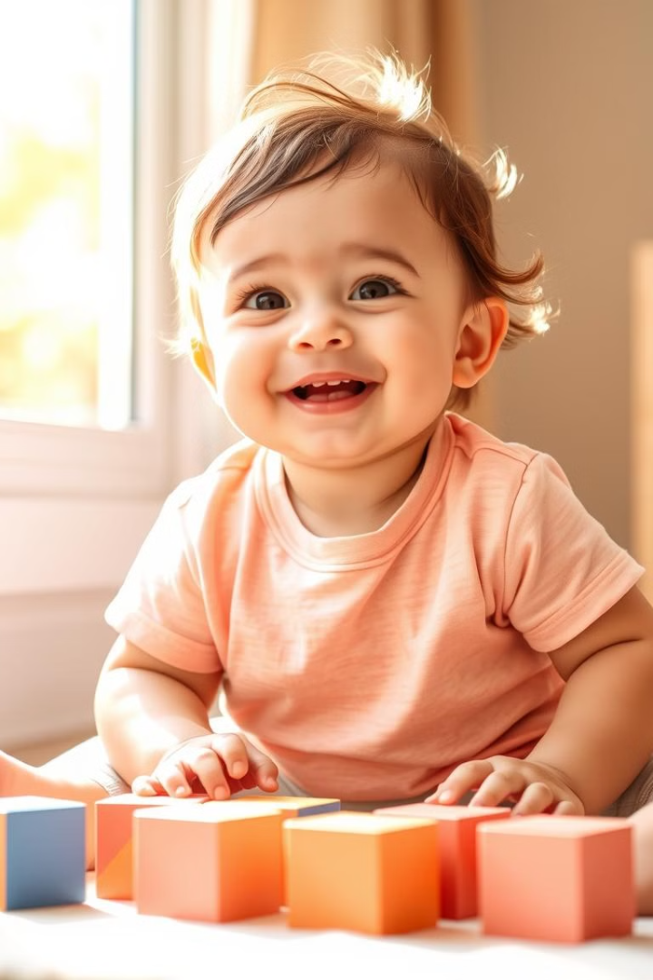
Рекомендації для батьків
Дрібна моторика — це важливий фактор розвитку дитини. Регулярні вправи та ігри сприяють покращенню мовленнєвих, пізнавальних та творчих здібностей. Пам'ятайте, що спільні заняття з дитиною не лише корисні, а й приносять багато радості та щастя.

